Slide 1
رَئِيسُ الوُزَرَاءِ الإثْيُوبِيُّ يَفُوزُ بِجَائِزَةِ نُوبل لِلسَّلام
Dr. Ehab Atta

Slide 2
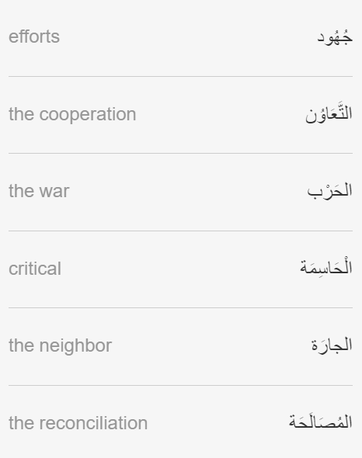
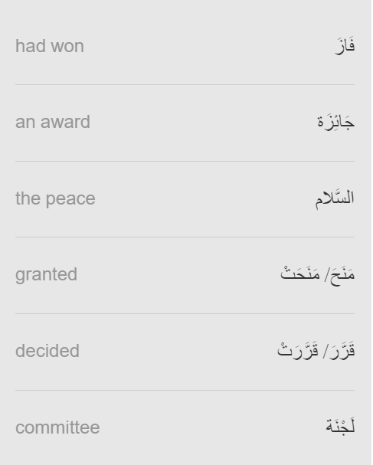

Slide 3
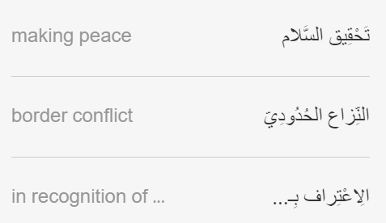
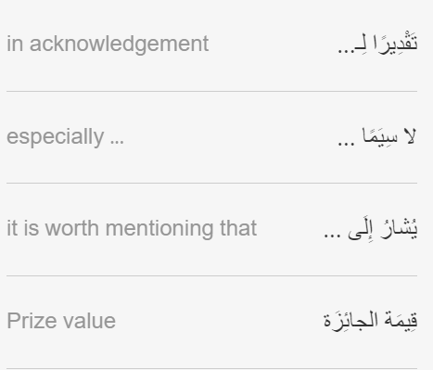

Slide 4
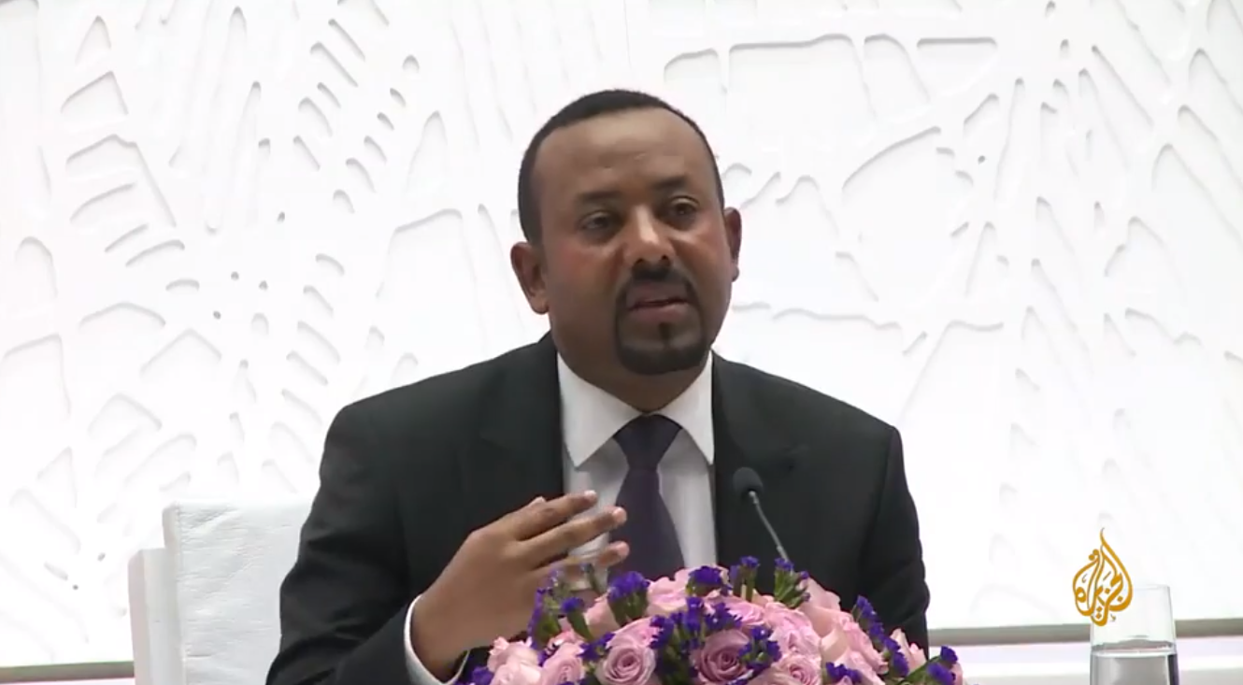
https://learning.aljazeera.net/ar/node/19933

Slide 5
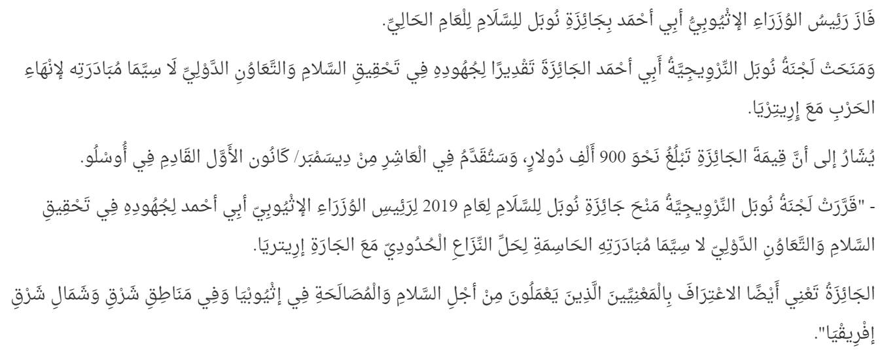

Slide 6


